Slide 1
Välkomna
Ungdomssektionen
Ledarträff
22 Augusti 2019

Slide 2
Agenda
Intro 5 min
Styrelsen 2019/2020 5 min
Gripen strategi 2025 15 min
Istider HT -19 15 min
SISU utbildning 3+28 sept 5 min
Bandykonvent Lidköping 15 min
Teman ledarmöte 15 min
Övrigt 10 min
Wrap up 5 min

Slide 3
Styrelsen 2019/2020
Per Skoglund – ordförande
Christer Svensson – kassör
Johan Lövenbrad Nilsson – ledamot och vice ordförande
David Skott – ledamot
Ola Boustedt – suppleant
Anna-Karin Nyblom - ledamot
Åsa Mossberg – ledamot
Tina Axelsson - suppleant

Slide 4
Våra 5 strategiska mål
Familjär och välkomnande förening
Arbeta för en härlig atmosfär och bra stämning i hela föreningen bland både föräldrar, barn, övriga aktiva och ledare
Jämställd förening
Gripen skall arbeta föredömligt och aktivt för att ge samma förutsättningar för pojkar/flickor/män och kvinnor att vara verksamma i klubben
Stark och välmående ungdomssektion med rena pojk och flick upp till P/F16
Stärk organisationen genom struktur och värvning av ledare och utökade barngrupper
Välbalanserad och sund ekonomi
Arbeta för stärkta finansieringslösningar för föreningen
A-lag baerat på närproducerade spelare redo för etabliering I elitserien.
Sportslig utveckling

Slide 5
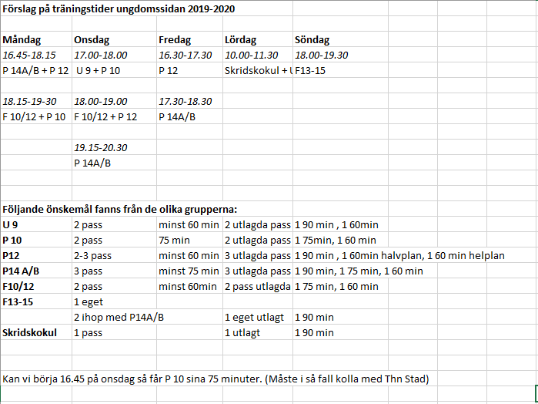
Istider ht -19

Slide 6
BDV inbjudan 21 sept i Lidköping

Slide 7
Teman ledarmöten
Gula tråden
HRL utbildning
Normer i samhället – ”kära pappa” och ”locker room talk”

